Slide 1
Freelance senior (G)sporttrainer/coach
Bart Claessens

Slide 2
Strenghts freelance trainer: Bart Claessens
23 jaar bewezen ervaring
Ervaring in 50 verschillende sporttakken.
Ervaring met recreatieve en professionele sporters
Bewezen referenties op BK’s,EK’s en WK’s
Perfect drietalig

Slide 3
Strenghts freelance trainer: Bart Claessens
Ervaring met multidisciplinaire teams
Heel gemakkelijk en snel inzetbaar zonder opleidingskost/tijd te verliezen
Efficiënte oplossing om te budgetteren
Ervaring met Sport Vlaanderen en sportlabo’s
Licenciaat LO/trainer A

Slide 4
Doelstellingen
Zowel korte als lange termijndoelstellingen
Zowel fysieke als sporttechnische training/coaching/coördinatie
Zowel sporters/atleten/teams/personen met een beperking
Clinics en opleiding van trainers/sporters
Teambuilding
Organisatie van sportevenementen
Sportaudits

Slide 5
Voor wie
Scholen
Sportdiensten
Recreatieve en topsportsportfederaties
Particulieren
Sport Vlaanderen en sportlabo’s
Sportclubs
Groepspraktijken
Bedrijven
Event bureau’s
Film en theater

Slide 6
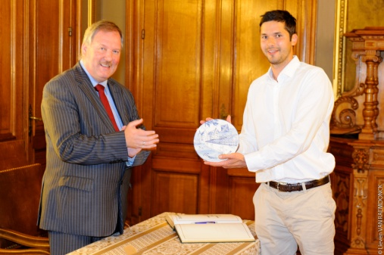
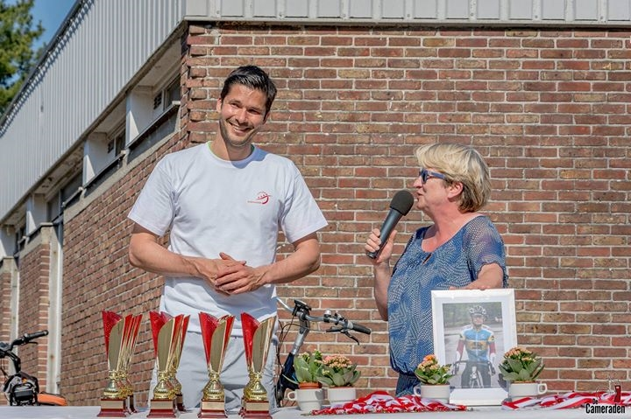
Contact
bclaessens@live.be
GSM:+32472619576
Ondernemingsnummer: Claessens Consulting bvba 0521.984.318

Slide 7
Resultaten als atleet
2007 Bronzen medaille per ploeg schermen in ‘premier division’, Frankrijk
selectie nationale schermploeg wereldbekertornooien van 1998 tot 2010.
6 individuele medailles Belgisch Kampioenschap schermen (Universitairen en senioren)

Slide 8
Als fysieke trainer - hoofdcoach :van 2009 tot en met 2012: 18 medailles op WK’s en EK’s:
Goud EK rolstoelrugby
Zilver EK 200m wisselslag heren
2 maal Zilver WK zwemmen voor verstandelijken
2 maal Brons WK wielrennen

Slide 9
Als fysieke trainer - hoofdcoach :van 2009 tot en met 2012: 18 medailles op WK’s en EK’s:
Zilver EK tafeltennis per ploeg klasse 9
5de plaats Paralympische Spelen Ski Visueel
Brons WK zwemmen 200m wisselslag heren
Goud WK tafeltennis per ploeg klasse 9
Brons WK Boccia

Slide 10
Als fysieke trainer - hoofdcoach :van 2009 tot 2012: 18 medailles op WK’s en EK’s:
Goud WK atletiek discuswerpen
Goud en 2 maal brons EK zwemmen
Zilver op het WK Boccia
Zilver en goud WK wielrennen op de weg
Brons EK rolstoelrugby

Slide 11
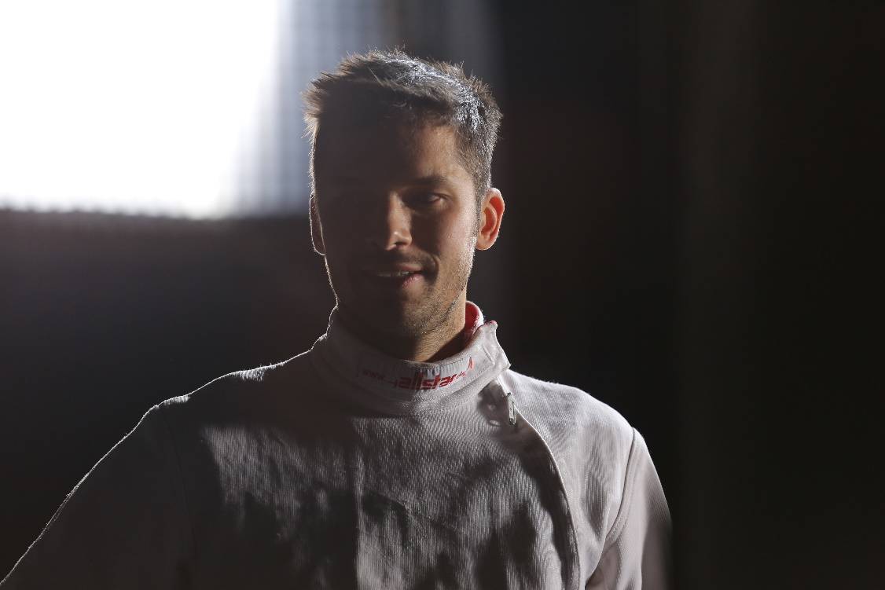
Als stuntman in “the movie: sensualité”
Brons op het wereldfilmfestival te New York 2014 voor best director in “the movie: sensualité”

Slide 12
Als schermtrainer
Goud BK schermen 2007
Brons BK schermen 2008
Goud BK schermen 2009.

Slide 13
Als regiocoach/sportauditeur GymFed 2013-2016
Interne audits van 36 topgymnastiekclubs in Vlaanderen voor het behalen van het kwaliteitslabel Q4gym.

Slide 14
In welke sporten heb ik ervaring?
Schermen
Spektakelschermen
Freerunning
Waveboarden
Bootcamp
Velaqua
Drums alive
Archery tag
Muurklimmen
Aquatraining
Lacrosse
Boccia
Goalball
Petanque
Rolstoeltraining

Slide 15
In welke sporten heb ik ervaring?
Zwemmen
Badminton
Mountainbike
Wielrennen
Basketbal
Oriëntatielopen
Rugby
Gymnastiek
Voetbal
Kayak
Atletiek
Baseball
Rolstoelbasket
Handbal

Slide 16
In welke sporten heb ik ervaring?
Handbike
Tennis
Tafeltennis
Korfball
Kinball
Circustechnieken
Curling
Kubbs
Volleyball
Rollerbladen
Kunstrolschaatsen
Ijsschaatsen
Skiën
Rolstoelrugby
Conditietraining

Slide 17
In welke sporten heb ik ervaring?
Spinning
Boogschieten
Curve Bowls
Zeilen
Zeilwagenrijden
Kickbike
Flip and flyeren
Hoverboarden

